Slide 1

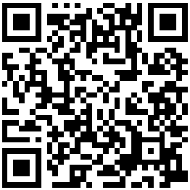
ДНІПРОВСЬКИЙ НАЦІОНАЛЬНИЙ УНІВЕРСИТЕТ ІМЕНІ О.ГОНЧАРА– 02066747
Контактна особа для комунікації з банком : +380663350088 Тетяна

